Slide 1

第 8 课
《HSK标准教程》第1册
我想喝茶

Slide 2

拼音Pinyin
1. 双音节词语的声调搭配（3） Tone Collocation in Disyllabic Words(3)
shǒu jī
手机
shǒu zhuó
手镯
shóu biǎo
手表
shǒu tào
手套

Slide 3
拼音Pinyin
听录音并跟读，注意声调的搭配
Listen to the recording and read after it.Pay attention to the collocation of the tones.
lǎo shī
lǎo rén
yǔ sǎn
yǒu yònɡ
měi tiān
měi nián
měi hǎo
měi lì
hǎi biān
hǎi mián
xǐ zǎo
ɡǎn xiè
yǐ jīnɡ
yǐqián
biǎo yǎn
biǎo xiàn

Slide 4
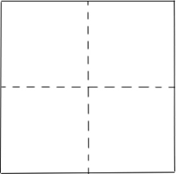
汉字Characters
1. 认识独体字 Single-Component Characters
shǎo
ɡè
少
个

Slide 5
汉字Characters
2. 汉字的结构（3）Structure of Characters(3)
结构 Structure | 例字 Example Characters | 图解Illustrations
上下结构 top-bottom | 是 shì to be 爸 bà father
上中下结构 top-middle-bottom | 茶 chá tea 高 ɡāo tall,high
是
爸
茶
高

Slide 6
汉字Characters
3. 汉字偏旁“ ”和“ ”Chinese Radicals“ ”and“ ”
偏旁 Radicals | 解释 Explanation | 例字 Example Characters
 | 金字旁，一般和金属有关系。 The radical“ ”is usually related to metal. | zhōnɡ clock qián money
 | 口字旁，一般和嘴巴有关系。 The radical“ ”is usually related to the mouth. | chī to eat hē to drink

Slide 7

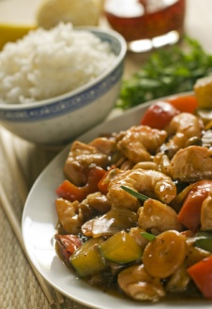
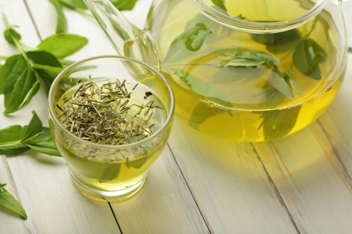
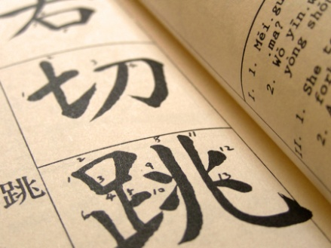
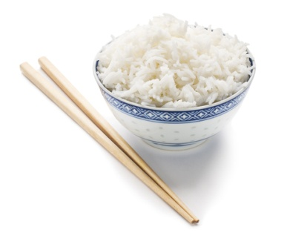
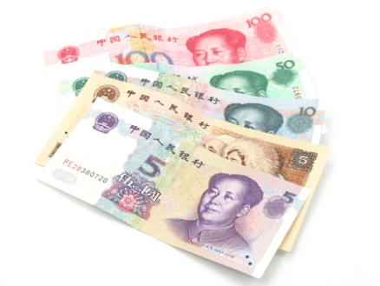
热身warm-up
给下面的词语选择对的图片
Match the pictures with the words/phrases.
qián
①钱_______
A
D
mǐfàn
②米饭_______
bēizi
③杯子______
B
E
chá
④茶_______
Zhōnɡɡuó cài
⑤中国 菜______
C
F
Hànzì
⑥汉字_______

Slide 8
生词New Words
想
xiǎnɡ
喝
hē
茶
chá
吃
chī
米饭
mǐfàn
下午
xiàwǔ
商店
shānɡdiàn
买
mǎi
个
ɡe
杯子
bēizi
这
zhè
多少
duōshao
钱
qián
块
kuài
那
nà

Slide 9
生词New Words
hē
hē chá
nǐ hē shén me
wǒ hē chá
喝
喝茶
A:你喝什么？B:我喝茶。
吃
下午
商店
买

Slide 10
生词New Words
喝
喝茶
A:你喝什么？B:我喝茶。
chī
chī fàn
chī mǐ fàn
nǐ chī shén me
wǒ chī mǐ fàn
吃
吃饭
吃米饭
A:你吃什么？B:我吃米饭。
下午
商店
买

Slide 11
生词New Words
喝
喝茶
A:你喝什么？B:我喝茶。
吃
吃饭
吃米饭
A:你吃什么？B:我吃米饭。
xià wǔ
jīn tiān xià wǔ
zuó tiān xià wǔ
mínɡ tiān xià wǔ
下午
今天下午
昨天下午
明天下午
shànɡ wǔ
zhōnɡ wǔ
zǎo shànɡ
wǎn shànɡ
上午 中午 早上 晚上
商店
买

Slide 12
生词New Words
喝
喝茶
A:你喝什么？B:我喝茶。
吃
吃饭
吃米饭
A:你吃什么？B:我吃米饭。
下午
今天下午
昨天下午
明天下午
上午 中午 早上 晚上
shānɡ diàn
qù shānɡ diàn
nǐ qù nǎ ér
wǒ qù shānɡ diàn
商店
去商店
A:你去哪儿？B:我去商店。
买

Slide 13
生词New Words
喝
喝茶
A:你喝什么？B:我喝茶。
吃
吃饭
吃米饭
A:你吃什么？B:我吃米饭。
下午
今天下午
昨天下午
明天下午
上午 中午 早上 晚上
商店
去商店
A:你去哪儿？B:我去商店。
mǎi
买
买杯子
A:你买什么？B:我买杯子。
mǎi bēi zǐ
nǐ mǎi shén me
wǒ mǎi bēi zǐ

Slide 14
生词New Words
zhè
liànɡ cí
mínɡ cí
这+量词+名词 这 + measure word + noun
zhè shì shén me
zhè shì bēi zǐ
这
A:这是什么？B:这是杯子。
这个杯子
这个人
这个老师
这个学生
zhè ɡe bēi zǐ
zhè ɡe rén
zhè ɡe xué shēnɡ
zhè ɡe lǎo shī
那

Slide 15
生词New Words
这+量词+名词 这 + measure word + noun
这
A:这是什么？B:这是杯子。
这个杯子
这个人
这个老师
这个学生
nà
liànɡ cí
mínɡ cí
那+量词+名词 那 + measure word + noun
nà
nà shì shén me
nà shì hàn yǔ shū
那
A:那是什么？B:那是汉语书。
那个杯子
那个人
那个老师
那个学生
nà ɡe bēi zǐ
nà ɡè rén
nà ɡe xué shēnɡ
nà ɡe lǎo shī

Slide 16
生词New Words
喝
喝茶
A:你喝什么？B:我喝茶。
吃
吃饭
吃米饭
A:你吃什么？B:我吃米饭。
下午
今天下午
昨天下午
明天下午
上午 中午 早上 晚上
商店
去商店
A:你去哪儿？B:我去商店。
买
买杯子
A:你买什么？B:我买杯子。
这
A:这是什么？B:这是杯子。
这个杯子
这个人
这个老师
这个学生
那
A:那是什么？B:那是汉语书。
那个杯子
那个人
那个老师
那个学生

Slide 17
语言点Language Points
xiǎnɡ
1.能愿动词“想” The Modal Verb“想”
主语+（不）想+动词。 Subject + （不）想 + verb
wǒ xiǎnɡ xué hàn yǔ
（1）我想学汉语。
（2）明天我想去学校看书。
mínɡ tiān wǒ xiǎnɡ qù xué xiào kàn shū
（3）我想买一个杯子。
wǒ xiǎnɡ mǎi yí ɡè bēi zǐ

Slide 18
语言点Language Points
2.疑问代词“多少”The Interrogative Pronoun“多少”
duō shǎo
nǐ mén xué xiào yǒu duō shǎo ɡè xué shēnɡ
（1）你们学校有多少（个）学生？
（2）你有多少（个）汉语老师？
nǐ yǒu duō shǎo ɡè hàn yǔ lǎo shī
（3）这个杯子多少钱？
zhè ɡe bēi zǐ duō shǎo qián

Slide 19
语言点Language Points
3.量词“个”“口” The Measure Words“个”and“口”
liànɡ cí
ɡè
kǒu
sān ɡè xué shēnɡ
lǐ lǎo shī jiā yǒu liù kǒu rén
（1）三个学生
（1）李老师家有六口人。
wǔ ɡè xué shēnɡ
nǐ jiā yóu jǐ kǒu rén
（2）五个学生
（2）你家有几口人？
yí ɡè bēi zǐ
wǒ jiā yǒu sān kǒu rén
（3）一个杯子
（3）我家有三口人。

Slide 20
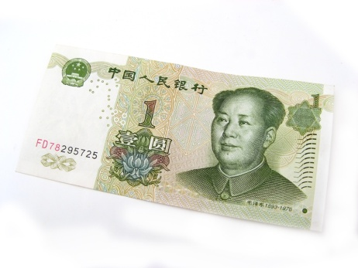
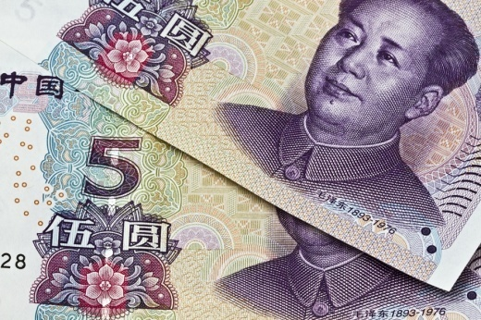
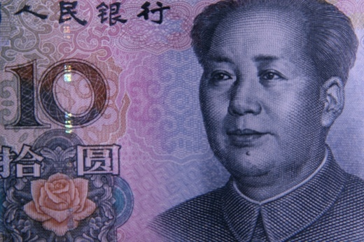
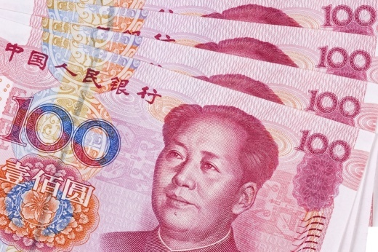
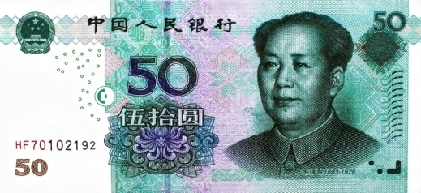
语言点Language Points
4.钱数的表达 Expression of the Amount of Money
qián shù de biǎo dá
一元（块）
yī yuan/kuai
五元（块）
wǔ yuan/kuai
十元（块）
shí yuan/kuai
五十元（块）
wǔ shí yuan/kuai
一百元（块）
yī bǎi yuan/kuai

Slide 21
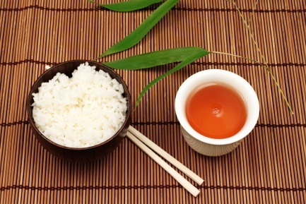
课文Text 1
在饭馆儿 In the restaurant
Nǐ xiǎnɡ hē shénme?
A：你 想 喝 什么？
Wǒ xiǎnɡ hē chá.
B：我 想 喝 茶。
Nǐ xiǎnɡ chī shénme?
A：你 想 吃 什么？
Wǒ xiǎnɡ chī mǐfàn.
B：我 想 吃 米饭。

Slide 22
课文Text 1
在饭馆儿 In the restaurant
A：你想喝什么？
B：我想喝茶。
A：你想吃什么？
B：我想吃米饭。

Slide 23

课文Text 2
在客厅 In the living room
Xiàwǔ nǐ xiǎnɡ qù zuò shénme?
A：下午 你 想 去 做 什么？
Xiàwǔ wǒ xiǎnɡ qù shānɡdiàn.
B：下午 我 想 去 商店。
Nǐ xiǎnɡ mǎi shénme?
A：你 想 买 什么？
Wǒ xiǎnɡ mǎi yí ɡe bēizi.
B：我 想 买 一 个 杯子。

Slide 24
课文Text 2
在客厅 In the living room
A：下午你想去做什么？
B：下午我想去商店。
A：你想买什么？
B：我想买一个杯子。

Slide 25
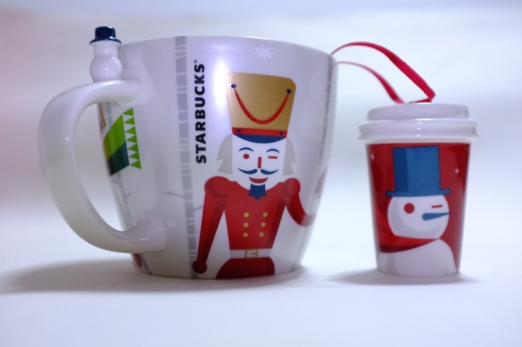
课文Text 3
在商店 In a store
Nǐhǎo! Zhèɡe bēizi duōshao qián?
A：你好！这个 杯子 多少 钱？
èrshíbā kuài.
B： 28 块。
Nàɡe bēizi duōshao qián?
A：那个 杯子 多少 钱？
Nàɡe bēizi shíbā kuài qián.
B：那个 杯子 18 块 钱。

Slide 26
课文Text 3
在商店 In a store
A：你好！这个杯子多少钱？
B：28块。
A：那个杯子多少钱？
B：那个杯子18块钱。

Slide 27
练习Exercises
根据实际情况回答问题
Answer the questions according to the actual situations.
1.你想吃什么？ Nǐ xiǎnɡ chī shénme?
2.你想喝什么？ Nǐ xiǎnɡ hē shénme?
3.明天下午你想做什么？ Mínɡtiān xiàwǔ nǐ xiǎnɡ zuò shénme?
4.你去哪个商店买杯子？ Nǐ qù nǎɡe shānɡdiàn mǎi bēizi?
5.一个杯子多少钱？ Yí ɡe bēizi duōshao qián?

Slide 28
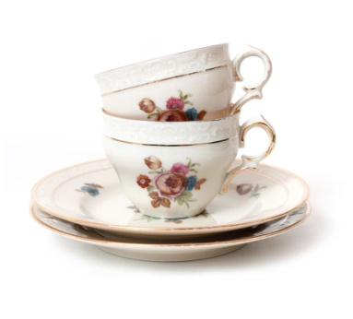
练习Exercises
用本课新学的语言点和词语描述图片
Describe the pictures using the newly-learned language points and words.
Mínɡtiān wǒ xiǎnɡ qù
明天________我 想 去________
mǎi
买________ 。

Slide 29
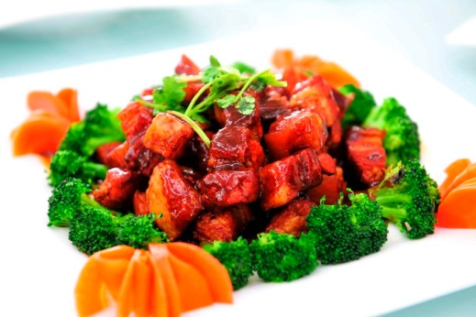
练习Exercises
用本课新学的语言点和词语描述图片
Describe the pictures using the newly-learned language points and words.
Jīntiān wǒ xiǎnɡ chī
今天 我 想 吃________。

Slide 30
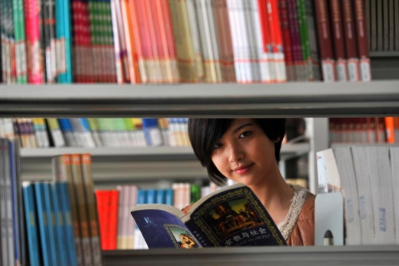
练习Exercises
用本课新学的语言点和词语描述图片
Describe the pictures using the newly-learned language points and words.
Xiàwǔ wǒ xiǎnɡ qù
下午 我 想 去________
kàn
看________。

Slide 31

练习Exercises
用本课新学的语言点和词语描述图片
Describe the pictures using the newly-learned language points and words.
Nǐhǎo ，qǐnɡwèn zhèɡe bēizi
你好， 请问 这个 杯子________？

Slide 32
运用Application
1.双人活动 Pair Work
Jīntiān xiàwǔ nǐ xiǎnɡ zuò shénme?
例如：（1）A: 今天 下午 你 想 做 什么？
B: ……
Mínɡtiān nǐ xiǎnɡ zuò shénme?
A: 明天 你 想 做 什么？
B: ……

Slide 33
运用Application
1.双人活动 Pair Work
Nǐmen bān yǒu duōshao ɡe xuéshenɡ?
例如：（2）A: 你们 班 有 多少 个 学生？
B: ……
Nǐmen xuéxiào yǒu duōshao ɡe lǎoshī?
A: 你们 学校 有 多少 个 老师？
B: ……

Slide 34
运用Application
2.小组活动 Group Work
xìnɡ mínɡ
xīnɡ qī yī
xīnɡ qī èr
xīnɡ qī sān
xīnɡ qī sì
xīnɡ qī wǔ
xīnɡ qī liù
xīnɡ qī rì
 | 姓名Name | 星期一 Monday | 星期二Tuesday | 星期三Wednesday | 星期四Thursday | 星期五Friday | 星期六Saturday | 星期日Sunday
1
谢鹏
Xiè Pénɡ
去学校
qù xuéxiào
去商店
qù shānɡdiàn

Slide 35
课 堂 活 动——排排队
把词语卡片排列在可以搭配的动词后边。
判读是否正确。
用“我想……”说一个句子。
hàn zì
hàn yǔ shū
汉字
汉语书
chī
hē
hàn yǔ
吃 喝
买 去
说 看 写
汉语
pénɡ yǒu jiā
chá
lǎo shī
朋友家
wǒ xiǎnɡ
茶
老师
zhōnɡ ɡuó pénɡ yǒu
我想……
mǎi
qù
bēi zǐ
中国朋友
杯子
shānɡ diàn
tónɡ xué
mǐ fàn
商店
同学
米饭
shuō
kàn
xiě
中国菜
xué xiào
zhōnɡ ɡuó cài
学校

